Slide 1
기업업무 ４강 과제
JSP 연동 １

Slide 2
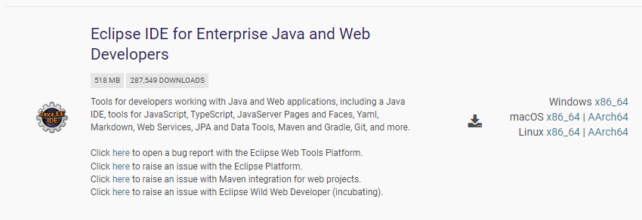
Eclipse ←→ Web 연동하기
https://www.eclipse.org/downloads/packages/에 접속해서 사용자의 운영체제에 맞는 프로그램을 다운받는다．

Slide 3
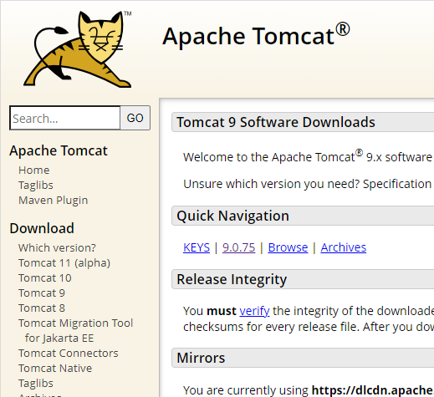
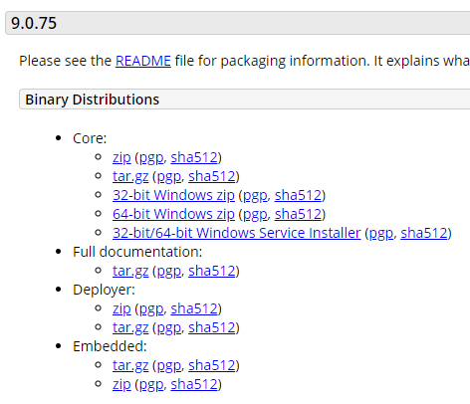
Eclipse ←→ Web 연동하기
１．Https://tomcat.apache.org/download-90.cgi에 접속 후 9.0.75 클릭
２. 사용자의 운영체제에 맞는 파일을 다운받는다．

Slide 4
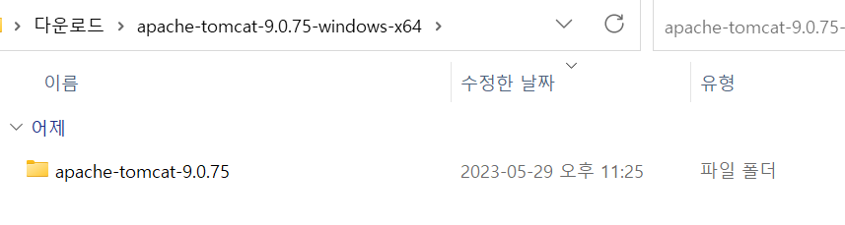
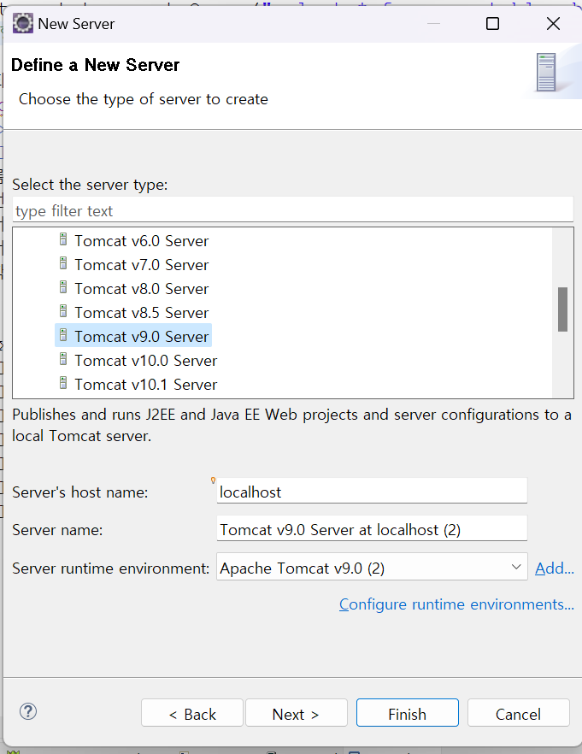
Eclipse ←→ Web 연동하기
１. 다운받은 파일을 압축해제한다．
２. Eclipse에서 새로운 서버를 생성하고 다운받았던 Tomcat의 버전에 맞게 선택한다．

Slide 5
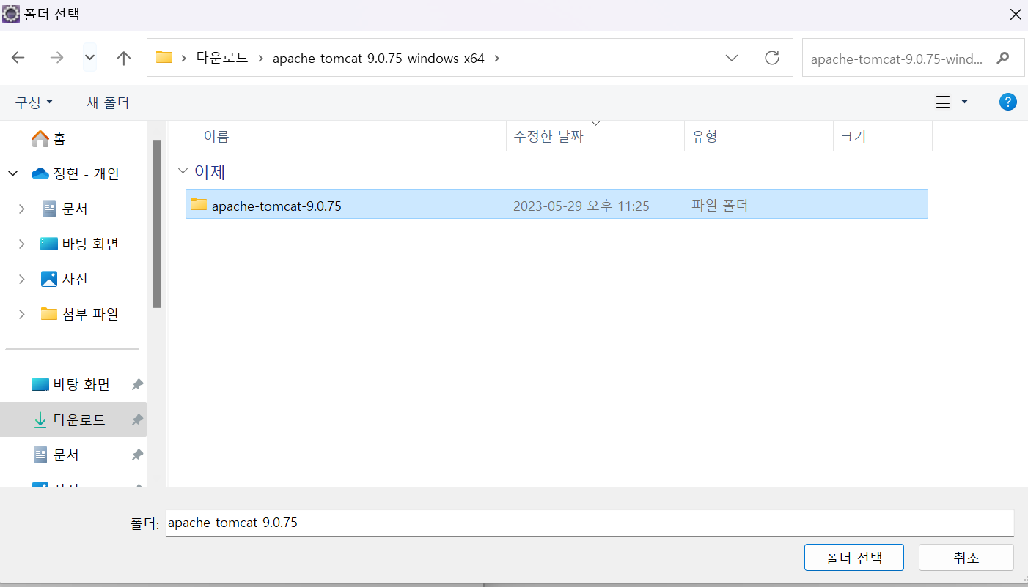
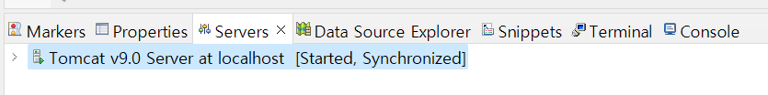
Eclipse ←→ Web 연동하기
１. Browse에서 압축해제 한 파일의 경로를 선택한다．
２. 서버 설치 완료

Slide 6
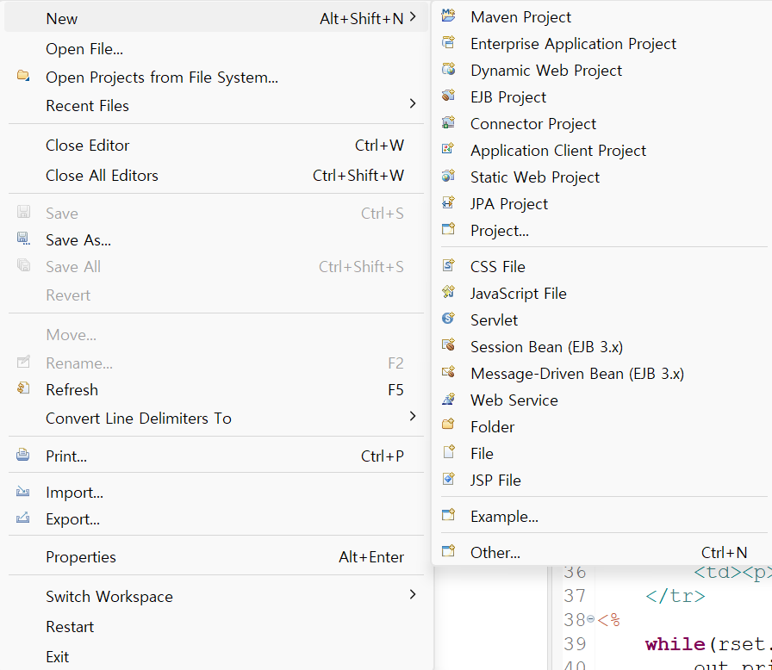
Eclipse ←→ Web 연동하기
Dynamic Web Project 클릭

Slide 7
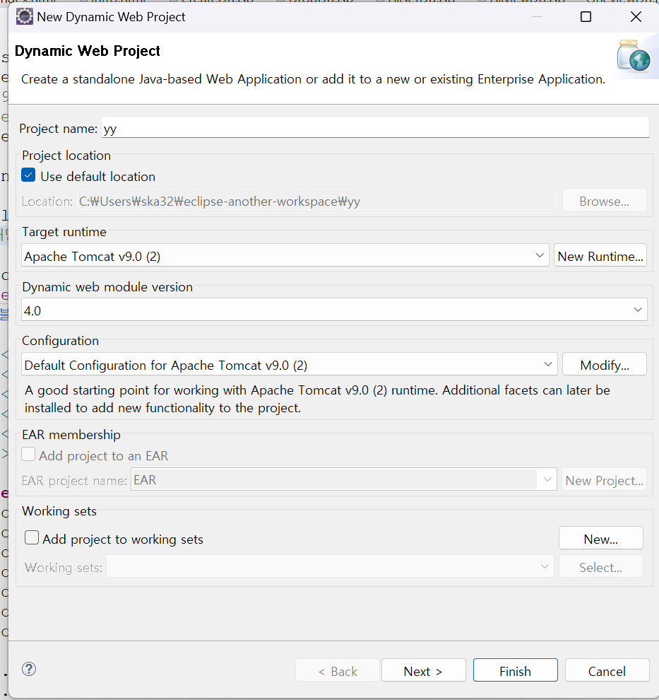
Eclipse ←→ Web 연동하기
Project name 입력 후 Finish

Slide 8
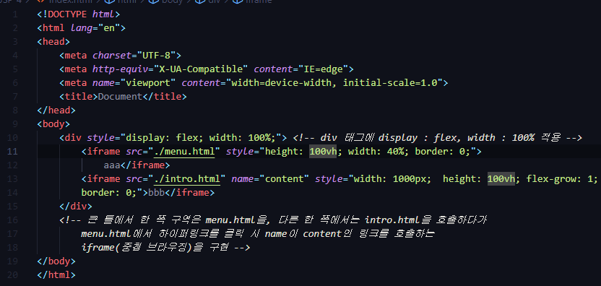
Examtable 구조 만들기 － index.html

Slide 9
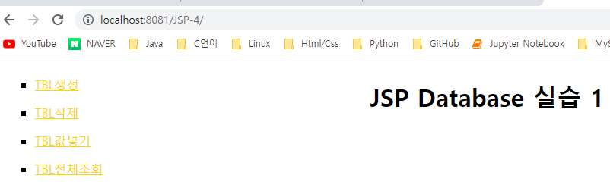
Examtable 구조 만들기 － index.html

Slide 10
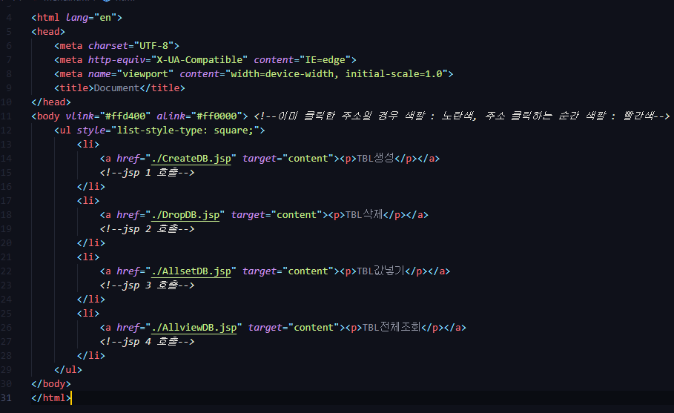
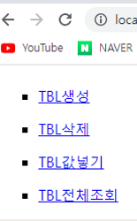
Examtable 구조 만들기 － menu.html
Index.html 왼쪽에 출력되는 하이퍼링크

Slide 11
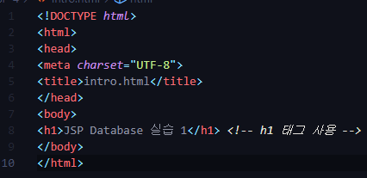

Examtable 구조 만들기 － intro.html
Index.html 오른쪽에 출력되는 ｈ１태그

Slide 12
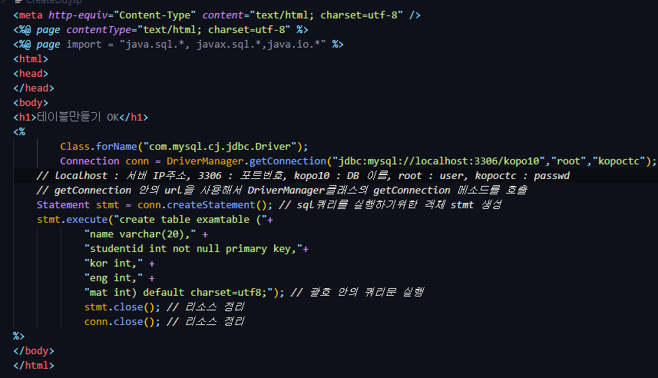
Examtable구조 만들기 － CreateDB.jsp
Examtable을 만드는 CreateDB.jsp파일

Slide 13
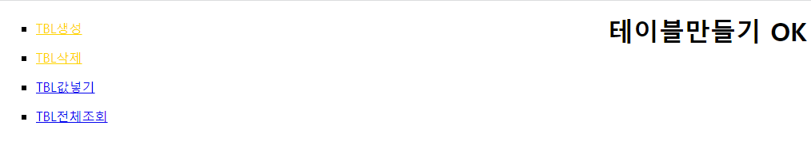
Examtable구조 만들기 － CreateDB.jsp
테이블 만들기 ＯＫ

Slide 14
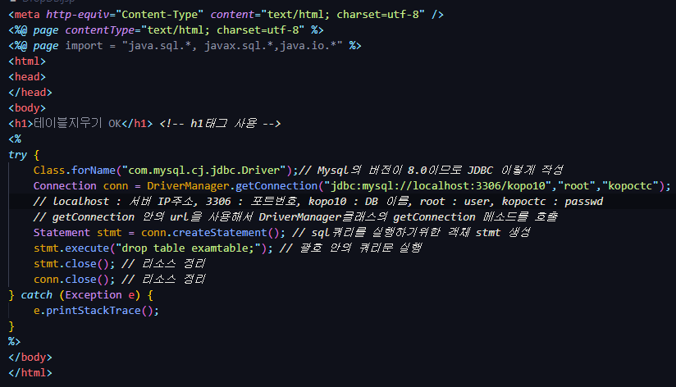
Examtable구조 만들기 － DropDB.jsp
Examtable을 만드는 DropDB.jsp파일

Slide 15
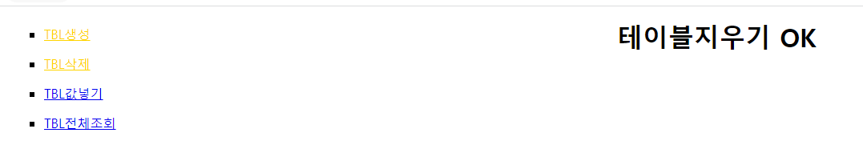
Examtable구조 만들기 － DropDB.jsp
테이블 지우기 ＯＫ

Slide 16
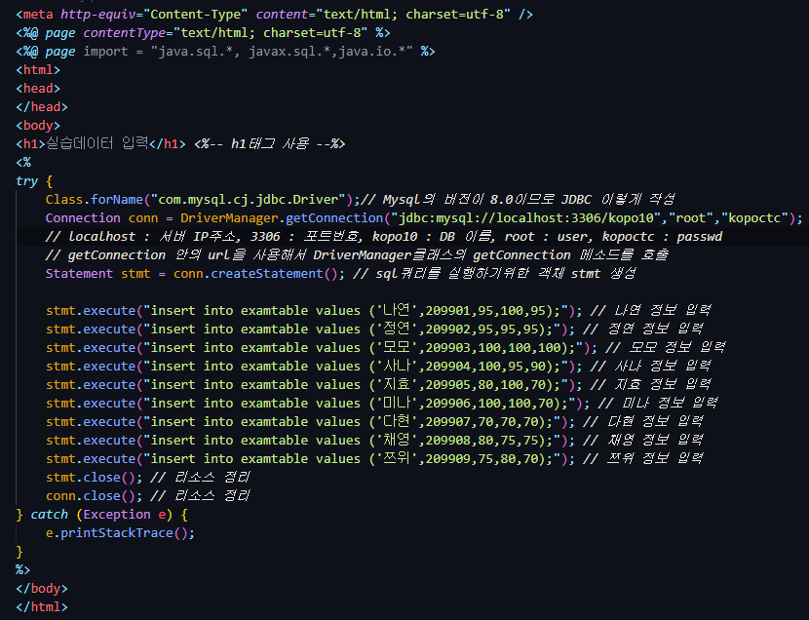
Examtable 구조 만들기 －AllsetDB.jsp
Examtable에 데이터를 입력하는 AllsetDB.jsp파일

Slide 17
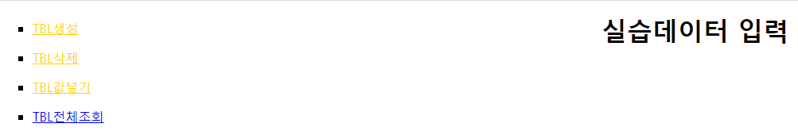
Examtable 구조 만들기 －AllsetDB.jsp
실습데이터 입력

Slide 18
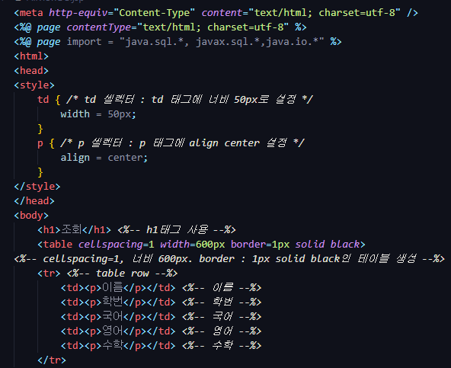
Examtable 구조 만들기 － AllviewDB.jsp

Slide 19
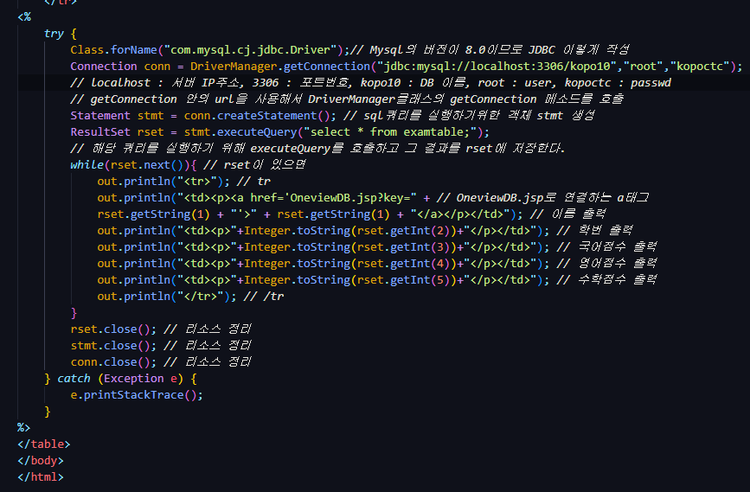
Examtable 구조 만들기 － AllviewDB.jsp
Examtable의 데이터를 출력하는 AllviewDB.jsp파일

Slide 20
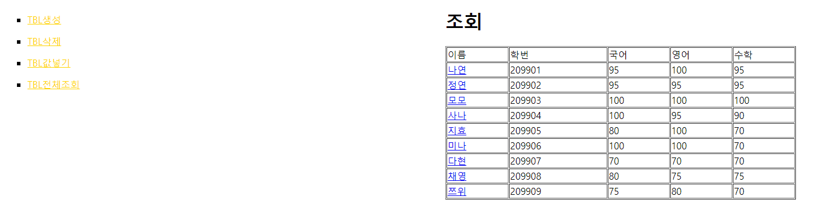
Examtable 구조 만들기 － AllviewDB.jsp
전체 데이터 출력 ＯＫ

Slide 21
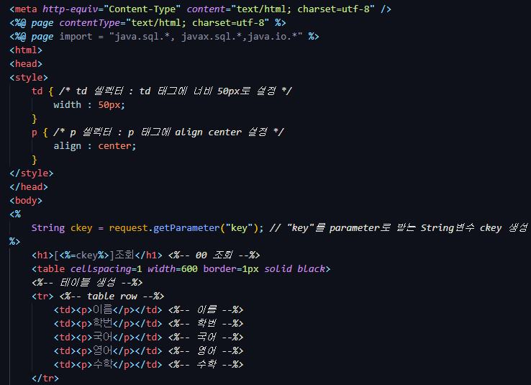
Examtable 구조 만들기 － OneviewDB.jsp

Slide 22
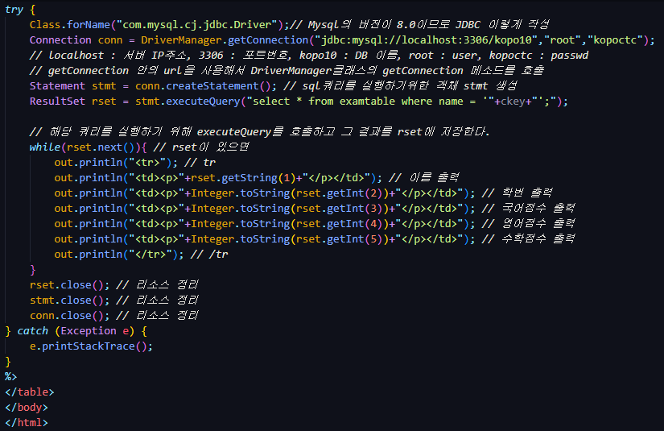
Examtable 구조 만들기 － OneviewDB.jsp
Allview에서 하이퍼링크를 클릭했을 때 호출되는 OneviewDB.jsp파일

Slide 23
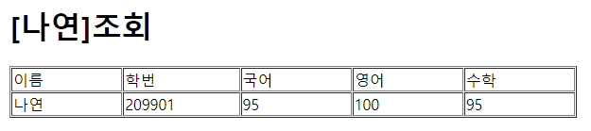
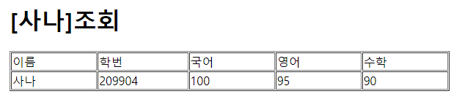
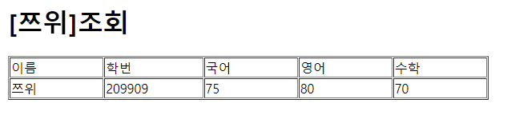
Examtable 구조 만들기 － OneviewDB.jsp
１． 나연 조회
２． 사나 조회
３． 쯔위 조회

